Slide 1

福州市五城区幼儿园招生预约
家长操作指南
福州市教育局 2024年6月

Slide 2
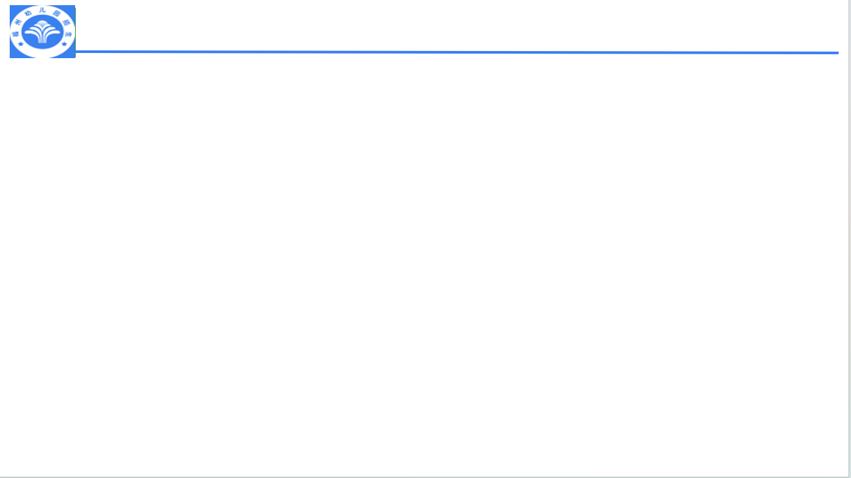
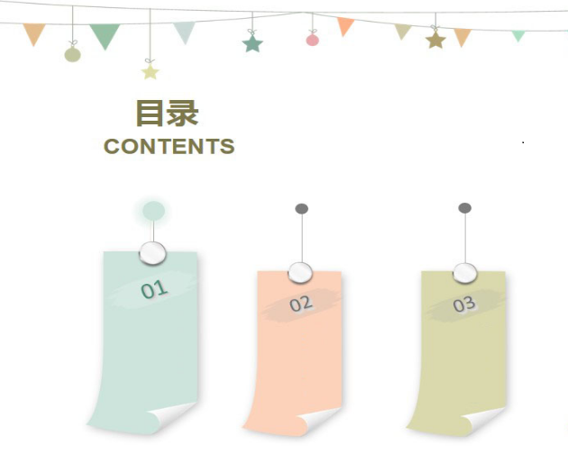
预约方式
操作步骤
常见问题
预约
解答

Slide 3

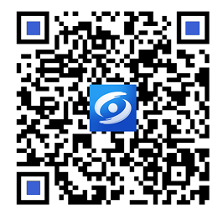
预约方式
电脑端
一
登录“榕教之窗”(网址：https://rjzc.fzedu.pub) >>“榕教招生”>>“幼儿园招生”进入预约登记操作。
手机端
二
1.下载进入“e福州”app>>首页>>教育专区>>教育公共服务平台>>教育专区>>榕教之窗>>招生入学 >>点击进入“幼儿园招生”页面，进行预约登记操作。
2.下载进入“闽政通”app，在首页“搜索服务”输入“幼儿园”查找到“幼儿园报名”，点击进入预约登记操作。

Slide 4
电脑端操作步骤

Slide 5
幼儿园预约操作步骤
07
预约信息管理
05
填写预约信息
03
查看招生引导
登录
“榕教之窗”
06
完成预约
01
04
选择幼儿园
02
选择辖区

Slide 6
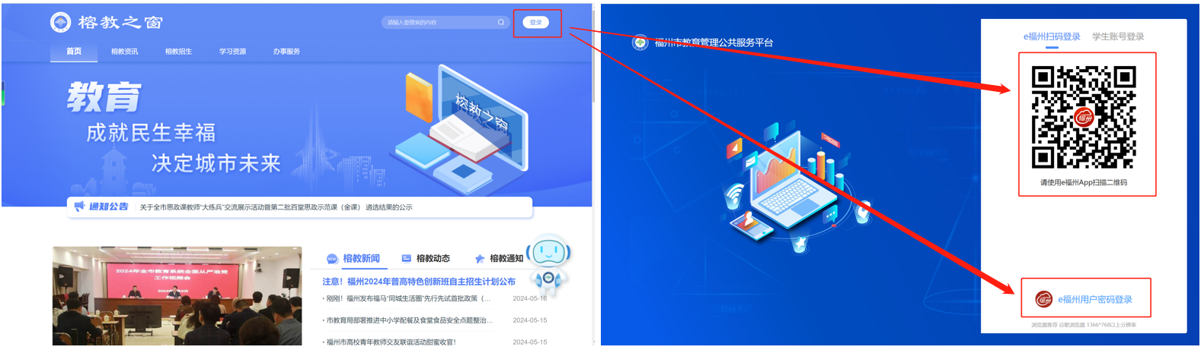
预约操作步骤之一：登录“榕教之窗”
预报名时间：6月15日9:00—6月28日18:00
访问“榕教之窗”网站地址：https://rjzc.fzedu.pub（建议使用谷歌浏览器或360极速模式浏览器），点击“登录”，使用e福州app扫描登录或用户密码登录。

Slide 7
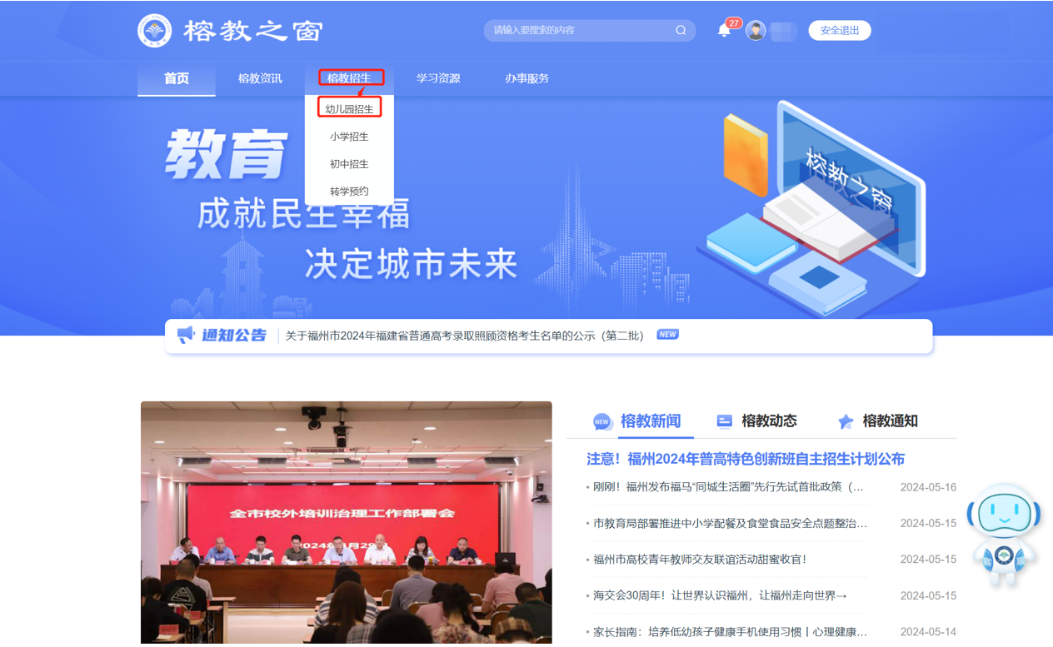
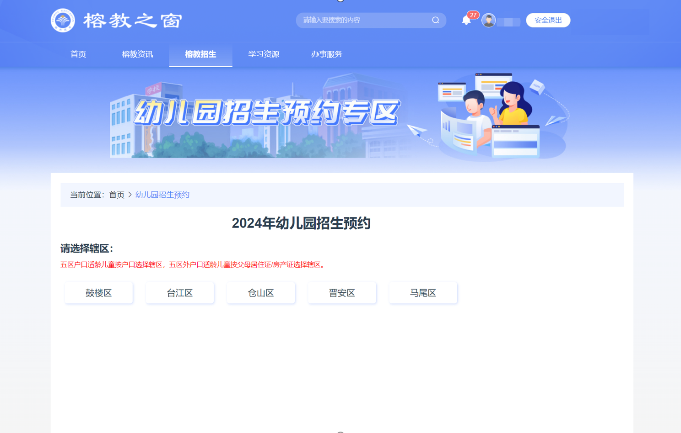

预约操作步骤之二：选择辖区
点击进入【榕教招生-幼儿园招生】，选择辖区。

Slide 8
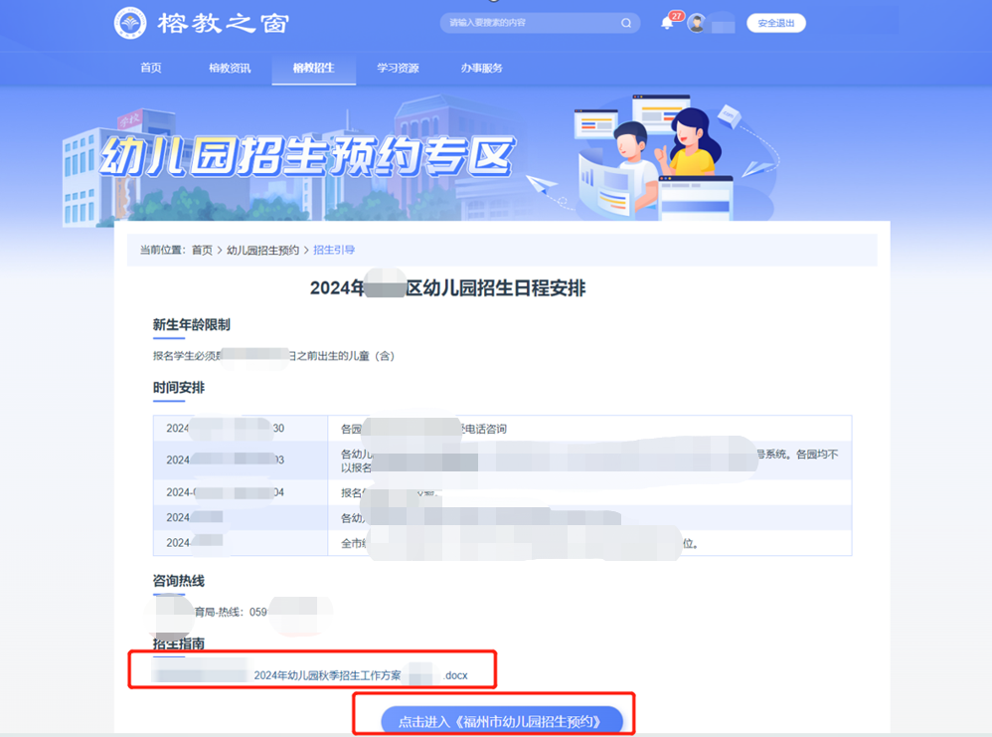

预约操作步骤之三：查看招生引导
可下载查看区招生政策文件

Slide 9
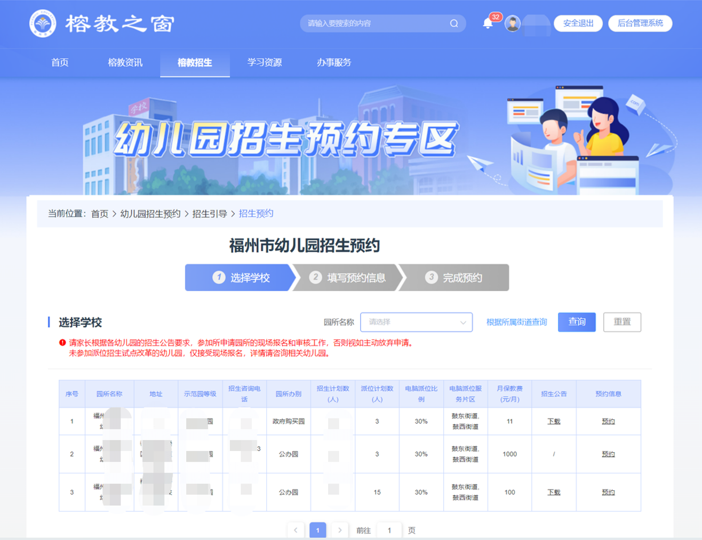


预约操作步骤之四：选择幼儿园
输入园所名称查询幼儿园
点击切换根据所属街道查询
找到要预约的幼儿园点击【预约】。
注：7月6日9:00起，家长可在此查看幼儿园是否有剩余学位，尚未被录取的可线下前往报名。
可点击查看幼儿园招生公告。

Slide 10
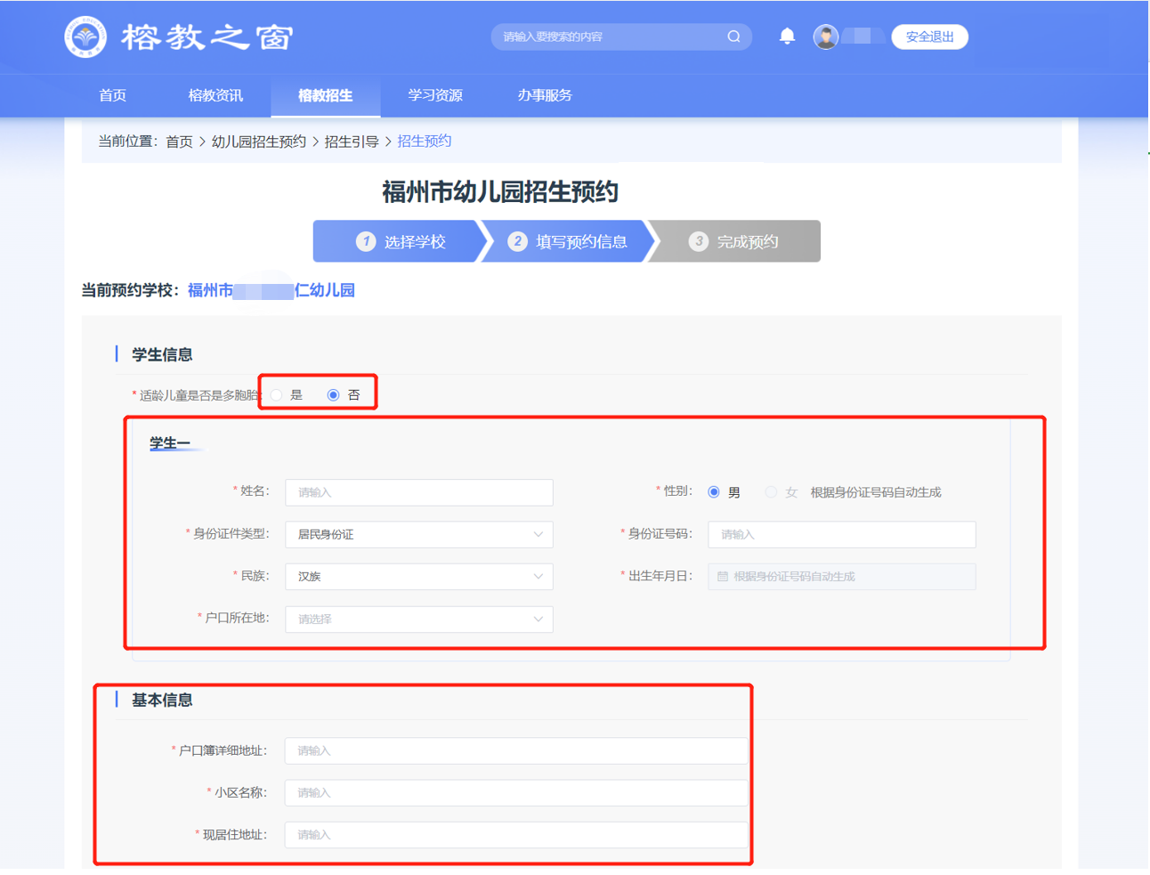


预约操作步骤之五：填写预约信息
1、请按照户口簿上的内容输入；
2、港、澳、台和其他护照适龄儿童身份证件类型根据下拉菜单对应选择。
^{每个幼儿园需填报的信息不一定相同，根据表单要求填写所需信息。}

Slide 11
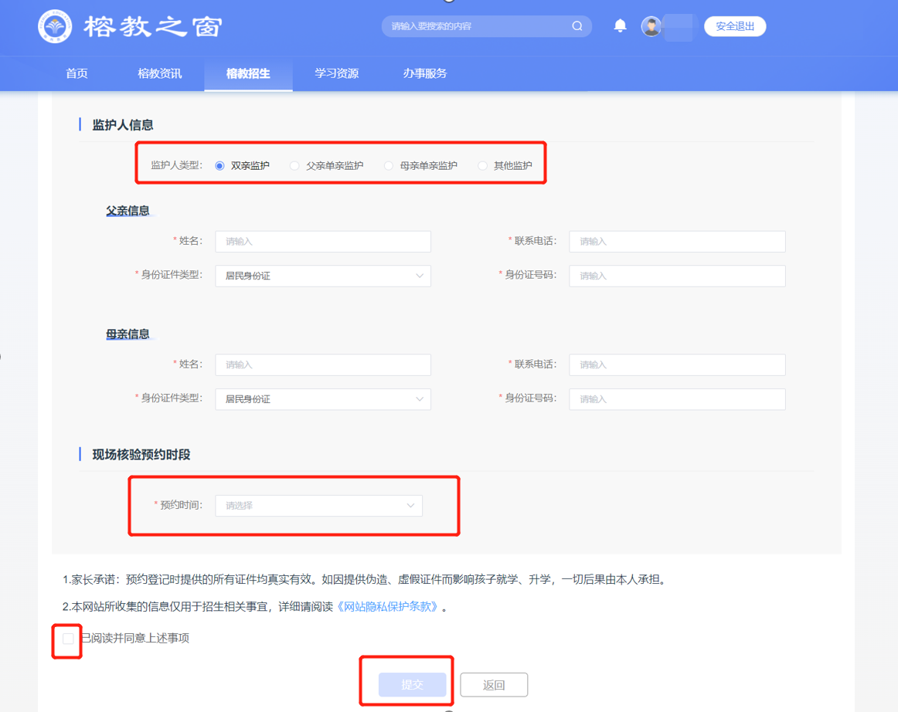
预约操作步骤之五：填写预约信息
按照实际情况选择，并填写
请按实际需求选择现场核验时间段
所有信息确认无误
后点击【提交】，完成预约。

Slide 12
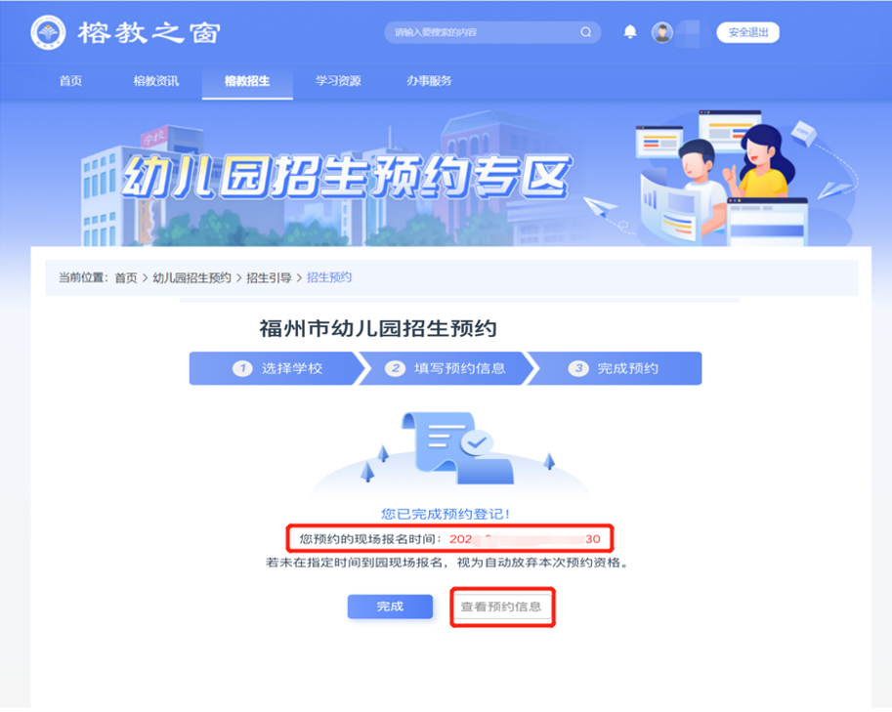
预约操作步骤之六：完成预约
根据幼儿园招生公告(简章)上的要求携带材料，按照预约时间到园现场报名、核验材料。
进入查看预约信息

Slide 13
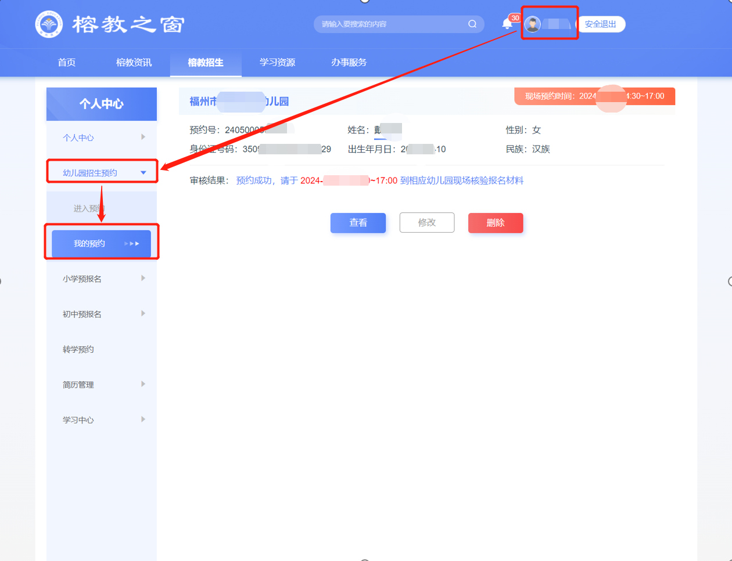
预约操作步骤之七：预约信息管理
点击“头像”，进入个人中心，再点击“幼儿园招生预约”->“我的预约”进入预约信息管理。
查看：查看预约信息；
修改：家长可修改填报信息重新提交；
删除：家长可删除填报信息，删除后可再次填报。
修改和删除功能仅在预约登记时间内（6月15日 9:00-6月28日 18:00）开放。

Slide 14
手机端操作步骤

Slide 15
幼儿园预约操作步骤
07
预约信息管理
05
填写预约信息
03
查看招生引导
进入预约入口
（e福州 或 闽政通）
06
完成预约
01
04
选择幼儿园
点击“我要预约”、
选择辖区
02

Slide 16
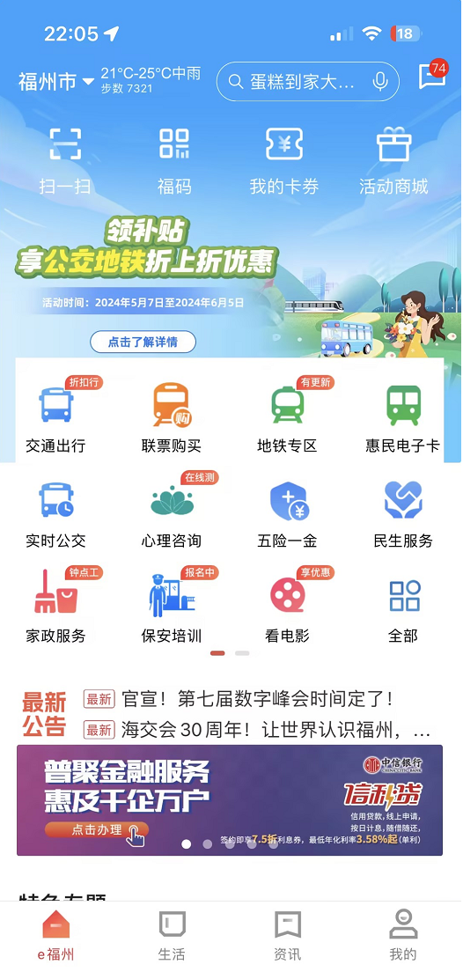
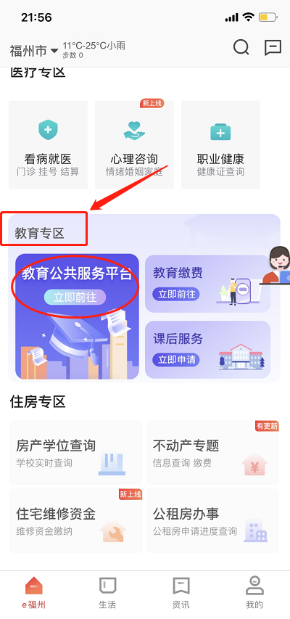
预约操作步骤之一：进入预约入口（e福州app）
1、打开并登录e福州app
2、在首页找到【教育专区】，
点击【教育公共服务平台】图标

Slide 17
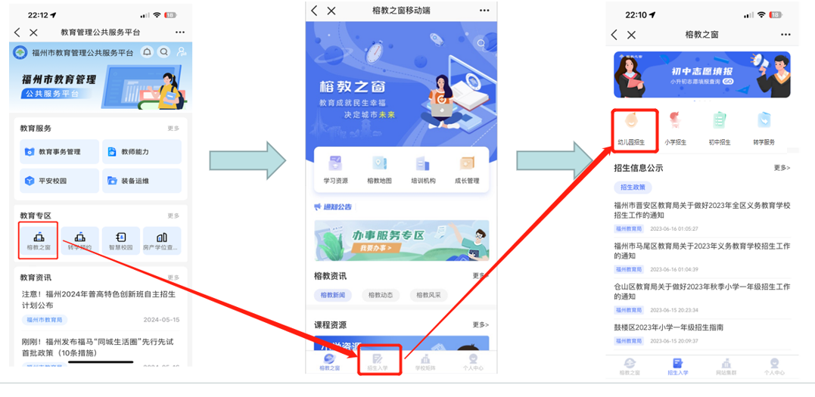
预报名操作步骤之一：进入预约入口（e福州app）
3、进入“教育公共服务平台”，在【教育专区】中找到【榕教之窗】，点击进入【榕教之窗移动端】页面。
4、点击【招生入学】
5、点击【幼儿园招生】
进入幼儿园预约页面

Slide 18
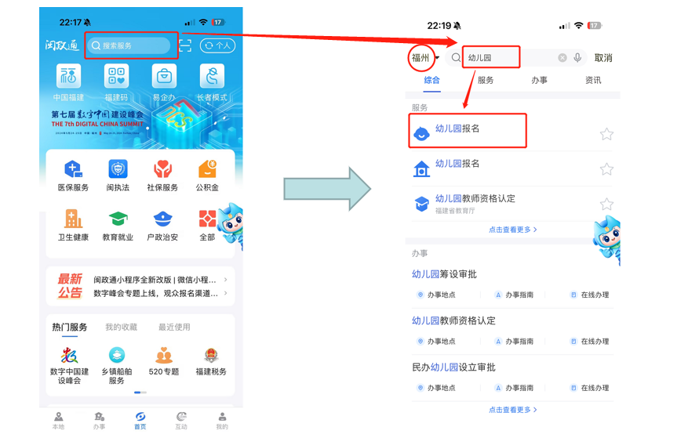
预约操作步骤之一：进入预约入口（闽政通app）
1、打开并登录闽政通app，
点击【搜索服务】
2、在搜索栏输入“幼儿园”，点击【搜索】，
再点击查找到的【幼儿园报名】

Slide 19
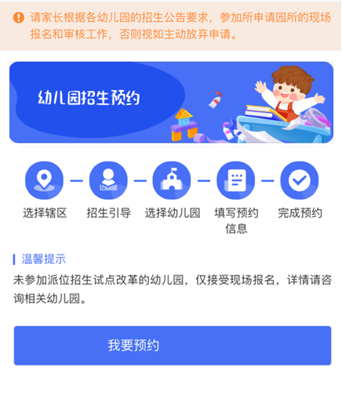
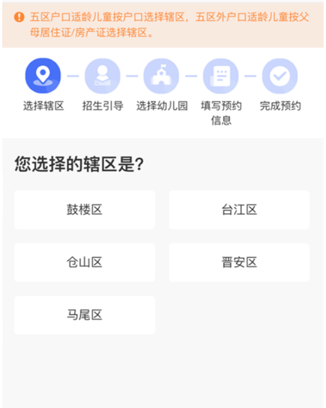
预约操作步骤之二：点击“我要预约”、选择辖区
1、点击【我要预约】
2、选择辖区

Slide 20
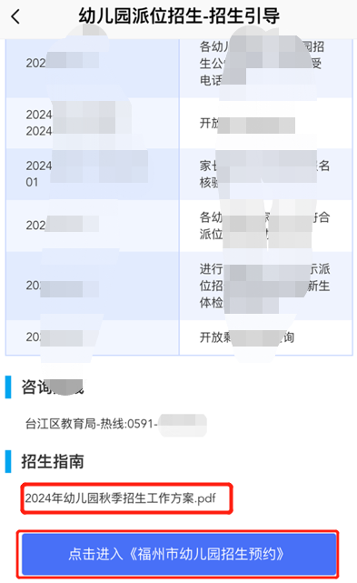
预约操作步骤之三：查看招生引导
可下载查看区招生政策文件

Slide 21
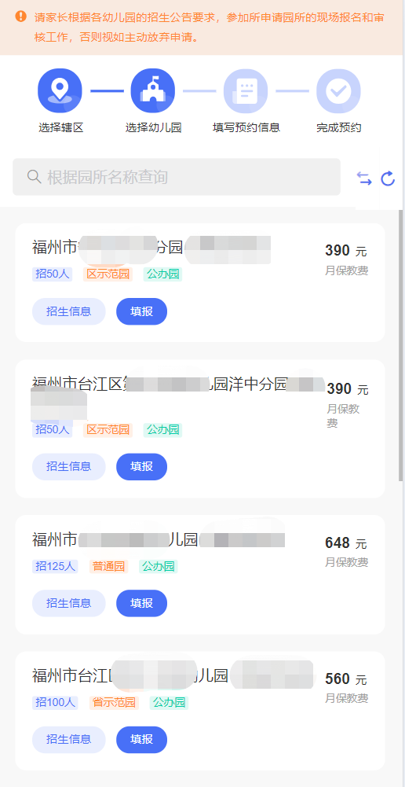

预约操作步骤之四：选择幼儿园
输入园所名称查询幼儿园
点击切换根据所属街道查询
找到要预约的幼儿园点击【预约】。
注：7月6日9:00起，家长可在此查看幼儿园是否有剩余学位，尚未被录取的可线下前往报名。
可点击查看幼儿园招生公告。

Slide 22
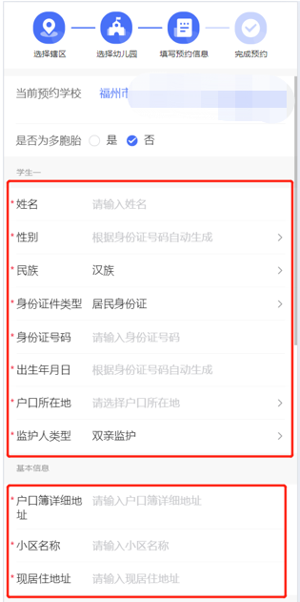
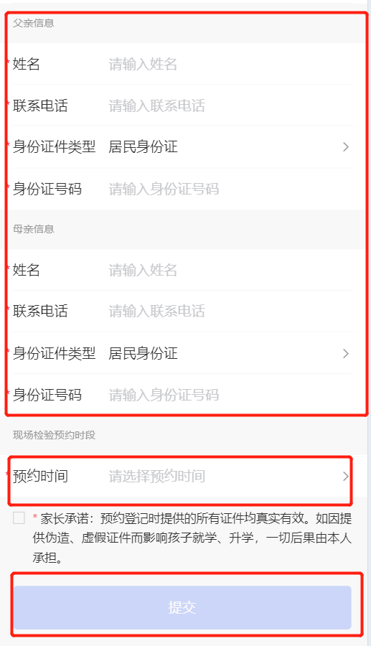
预约操作步骤之五：填写预约信息
按照实际情况选择，并填写
1、请按照户口簿上的内容输入；
2、港、澳、台和其他护照适龄儿童身份证件类型根据下拉菜单对应选择。
请按实际需求选择现场核验时间段
^{每个幼儿园需填报的信息不一定相同，根据表单要求填写所需信息。}
所有信息确认无误后点击【提交】，完成预约。

Slide 23
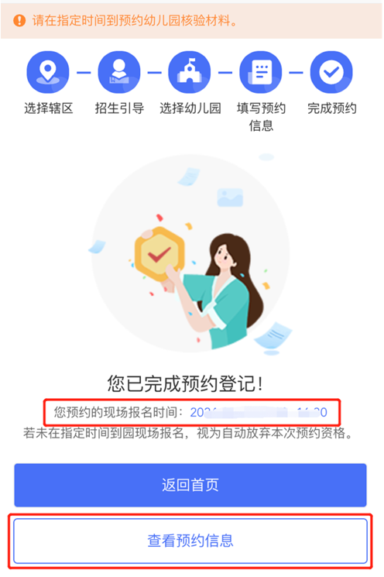
预约操作步骤之六：完成预约
根据幼儿园招生公告(简章)上的要求携带材料，按照预约时间到园现场报名、核验材料。
进入查看预约信息

Slide 24
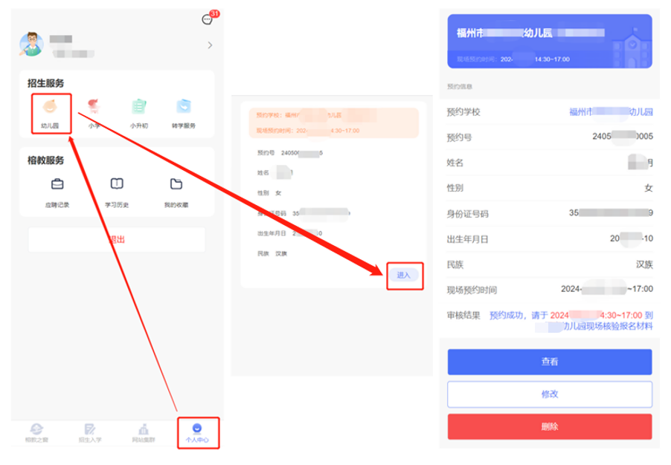
预约操作步骤之七：预约信息管理
进入“榕教之窗”点击“个人中心”，进入个人中心，再点击“幼儿园”，找到预约的孩子信息，点击“进入”进入预约信息管理。
查看：查看预约信息；
修改：家长可修改填报信息重新提交；
删除：家长可删除填报信息，删除后可再次填报。
修改和删除功能仅在预约登记时间内（6月15日 9:00-6月28日 18:00）开放。

Slide 25
常见问题解答（Q&A）
Q：家长什么时候可以进行网上预约登记？
A：(1)2024年6月15日9:00～6月28日18:00，系统向家长开放网上预约登记权限，预约时间比较长，请家长合理安排预约时间，不用扎堆，避免造成网络拥堵。
(2)在网上预约登记开放时间段，家长可以修改填报信息后重新提交，也可以删除填报信息后再次填报。
Q：网上预约登记的渠道有哪些？
A：家长进行网络预约登记的官方渠道只有3个：
(1)榕教之窗网站：https://rjzc.fzedu.pub (2)“e福州”APP (3)“闽政通”APP

Slide 26
常见问题解答（Q&A）
Q：家长是不是在网上预约登记后就算报名成功？
A：不是的。所有家长均须按幼儿园招生公告（简章）要求，到园现场报名、核验材料通过后才算报名成功。
Q：错过网上预约登记的家长怎么办？
A:没有进行网上预约登记的家长，按幼儿园招生公告（简章）要求，直接到园现场报名、核验材料。

Slide 27
常见问题解答（Q&A）
Q：家长忘记预报名系统登录密码怎么办？
A:家长可以在用户登录页面点击“忘记密码”，通过手机获取短信验证码，并重置密码。
Q：为什么我的网络正常，访问预报名系统页面显示不太正常？
A:电脑访问预报名系统，建议使用谷歌浏览器或360极速模式浏览器。

